Slide 1
Ethiek 14 maart 2014

Slide 2
Introductie
Lesprogramma ethiek: 3 lessen en daarna WIO praktijkles
Deze les:
Basisbeginselen van ethiek (p. 179 – 212 uit Methodisch begeleiden – Angerenstein)
Deze lessen zijn ondersteunend aan de opdrachten, zie www.landvanstede.nl

Slide 3
In een team doet nooit iedereen precies evenveel. Soms is de verdeling wel heel erg uit balans. Als jij veel meer hebt gedaan dan een collega, wat ga je doen? En doe je dit ook?

Slide 4
Bij elke organisatie worden fouten gemaakt. Wat doe je als je een opdracht krijgt van je teamleider waarvan je vrijwel zeker weet dat het niet klopt? Stel je dan de klant/client tevreden of je teamleider?

Slide 5
Je werkt bij een cateringbedrijf als kok. Je leidinggevende, Pieter, heeft een bestelling aangenomen voor een diner. Hij heeft soms nog wat moeite met het nieuwe computersysteem. De aantallen van de bestelling lijken niet te kloppen. Er zijn tachtig voorgerechten besteld, en maar veertig hoofdgerechten. Ook lijkt één drankje per persoon voor de hele avond je te weinig. Je vraag aan Pieter of dit wel klopt. Hij zegt dat hij heus wel een bestelling kan aannemen. “Je moet gewoon leveren wat er staat”. Nadat je nog eens vraagt of hij het echt wel zeker weet, zegt hij “Jahaa” en loopt weg. Wat nu? Wat ga je doen?
Naar Pieter luisteren en de bestelling voorbereiden? Neem je contact op met de klant om na te gaan of het wel klopt? Zelf besluiten wat de goede hoeveelheden zouden moeten zijn en dat gaan klaarmaken?

Slide 6
Introductie
Wat is Ethiek?
Ethiek of moraalwetenschap is een tak van de filosofie die zich bezighoudt met een kritische kijk op het juiste handelen. In algemene zin probeert ethiek de criteria vast te stellen om te kunnen beoordelen of een handeling als goed of fout kan worden gekwalificeerd, en om de motieven en consequenties van deze handeling te kunnen evalueren. In de ethiek vraagt de filosoof zich af wat de uiteindelijke norm is voor het menselijk handelen. (bron1)
Ethiek kun je vergelijken met je geweten. Ieder mens heeft een geweten: waarden en normen in je binnenste die zeggen of je je goed of fout gedraagt. In de praktijk zijn de verschillen tussen mensen nogal groot.

Slide 7
Introductie
Wat is Ethiek?
Ethiek stelt haar eigen vragen, dit zijn geen feiten, waar wat behoort. zoals : -wat is een goed mens? -wat moet ik doen om een goed mens te zijn? Wat behoor ….. -wat is goed en wat is slecht? Iedereen bekijkt de wereld vanuit een eigen optiek/invalshoek. Zo ook ethiek, hierbij gaat het om de menswaardigheid van ons handelen (Normen en waarden).

Slide 8
Introductie
Levensbeschouwing gaat over de vragen naar de zin van het leven, ethiek houd zich bezig met de vraag naar menswaardig handelen. De vragen die gaan over hoe mensen met elkaar samenleven vormen het raakvlak tussen levensbeschouwing en ethiek.

Slide 9
‘’gevoelig zijn voor ethiek’’
4 tips om je gevoel voor ethiek te versterken. 1. Vraag af wat de gevolgen van je gedrag zijn voor je medemens. Tijdens een hockeywedstrijd staat team A met 2-0 voor. Een teleurgestelde supporter van team B gooit door zijn woede een 2e hockeybal het veld op. Het spel raakt in de war en de scheidsrechter stopt het spel. Team B mag het komende jaar niet meer met supporters hockeyen.

Slide 10
‘’gevoelig zijn voor ethiek’’
2. Denk goed na als je het gevoel hebt dat iets niet in de haak is. Simone heeft een nieuwe etui en laat hem vol bewondering aan de klas zien. Als ze even naar de wc gaat en terug in het klas lokaal komt ziet ze dat haar etui weg is. Jij hebt gezien dat Bas de etui snel in zijn tas heeft gestopt. Als de mentor iedereen apart wil spreken over deze verdwijning weetje niet of je iets moet zeggen…

Slide 11
‘’gevoelig zijn voor ethiek’’
3. Denk aan je eigen verantwoordelijkheid. Bo valt in het water, heel de klas kijkt toe maar doet niks. Jij hebt laatst in de krant gelezen dat om de zelfde omstandigheden iemand verdronken is. Jij twijfelt niet en springt het water in.

Slide 12
‘’gevoelig zijn voor ethiek’’
4. Hoe is het behandeld te worden op wijze waarop je anderen behandelt? Je vind de portemonnee van Carmen met €50,- erin. Je twijfelt of je het geld moet houden of niet.

Slide 13
Gezegden :Normen en Waarden
waarden = standpunten van mensen over wat uiteindelijk belangrijk en nastrevenswaardig is. Waarden hebben 4 kenmerken: 1. Waarden zijn beginselen (=principes) die centraal staan in het leven. 2. Waarden zijn collectief. Een groep mensen vind een bepaalde waarde (of waarden) heel belangrijk. 3. Voor waarden gebruiken wij (meestal) één woord. Liefde, vrijheid, welvaart. 4. Een waarde bevat altijd een bepaald doel waar naar iemand streeft.

Slide 14
Gezegden :Normen en Waarden
Normen= bepaalde verwachtingen over het gedrag van mensen vaak zijn het gedragregels. -een norm werkt ook als maatstaaf om ons gedrag te beoordelen. -normen komen voort uit waarden. Moraal = het geheel van waarden en normen. We onderscheiden: -individuele moraal -groepsmoraal -moraal van samenstelling (bv. Nederland)

Slide 15
Gezegden :Normen en Waarden
Een probleem is een ethisch probleem als het aan 2 dingen voldoet: 1. Je streeft meerdere waarden na 2. Je kunt deze waarden niet tegelijk in de praktijk brengen.

Slide 16
Gezegden :Normen en Waarden
Voorbeeld ethisch probleem: Kim gaat naar het feestje van Claire. Er word veel geroddeld over Simone. Simone is de best goed bevriend met Kim maar dat weet niemand, omdat Kim zich er voor schaamt. Kim roddelt gezellig mee omdat ze Claire en haar groepje niet kwijt wil raken, maar diep van binnen doet het best pijn dat ze zo over Simone praten.

Slide 17
Gezegden :Normen en Waarden
Wees meester van uw wil maar slaaf van uw geweten.(China)
Zoals de waard is vertrouwt hij zijn gasten.(eigen norm als ijkpunt)
Iemand in goud beslaan (iemand zeer waarderen)
Wie veel praat leert weinig(Turkije)
Waar de macht binnenkomt vertrekt het recht(Spanje)
Spreken is zilver maar zwijgen is goud

Slide 18
Filmpje
http://youtu.be/hRx7fdbxNPI
Opdracht 1: Maak van de volgende 4 filosofen een verslag per filosoof 1 a4tje.
Aristoteles
Plato
Immanuel Kant
Socrates

Slide 19
Filmpje
Geef per Filosoof aan waar jullie voorkeur naar uit gaat in hun denkwijze als organisatie en waarom?

Slide 20
Opdracht 2
Bespreek in je groepje de casus en schrijf per vraag kernpunten op die je later verwoorden kunt in de groep.
Schrijf de reacties uit je groepje in steekwoorden op papier

Slide 21
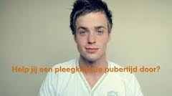
Casus 1
Er komt bij jullie thuis een pleegkind (15 jaar) een weekend proefdraaien, aan welke normen en waarden van jullie gezin dient de logé zich te houden?

Slide 22
Casus 2
Situatie gelijk maar nu blijkt de logé een beperking te hebben (bv autisme) welke dilemma’s rond normen en waarden komen dan naar voren?

Slide 23
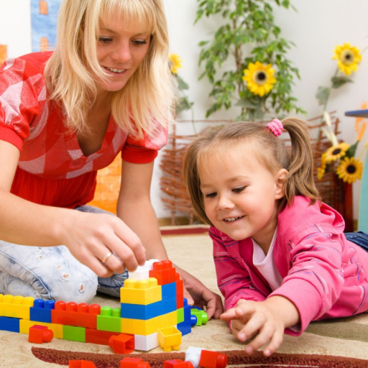
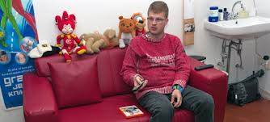
Casus 3
Deze logé met de beperking komt nu in de begeleide woonvorm wonen of kinderopvang waar jij begeleider bent welke normen en waarden hanteer je dan?

Slide 24
Ethiek
kritische kijk op het juiste handelen
en om de motieven en consequenties van deze handeling te kunnen evalueren
Waarden zijn de zaken die waardevol gevonden worden door iemand of een groep mensen (een samenleving). Zaken die van waarde zijn, die het nastreven waardig zijn.
Ethiek kun je vergelijken met je geweten
waarden en normen in je binnenste die zeggen of je je goed of fout gedraagt
Normen en waarden geven ons richting en beïnvloeden ons gedrag.
Simpelweg kun je stellen dat normen de zaken zijn die je als normaal betitelt.

Slide 25
Het is vaak een enkel woord, zoals eerlijkheid, respect, gelijkheid. Waar normen gaan over hoe wenselijk is dat je je gedraagt of opstelt, gaan waarden over wat dan de achterliggende gewenste motivatie is. Ik sta altijd op voor ouderen (norm), omdat ik respect heb voor anderen / ouderen (waarde). Iedereen heeft andere idealen, andere dingen die hij of zij echt belangrijk vindt, kortom andere waarden.
Normen zijn dus eigenlijk afgeleid uit waarden. Eerst is er de waarde, dan volgt de norm. De waarde wordt tot uiting gebracht middels de norm. Waarden en normen zou dus eigenlijk een betere benaming zijn dan normen en waarden.

Slide 26
http://youtu.be/BaB75uznT8o
Wilders uitspraak.
Opdracht 3: Schrijf een referaat aan de hand van Wilders uitspraak. Deze moet je kunnen verdedigen. Schrijf duidelijk je waarden en je normen rondom dit thema. En beschrijf hoe jullie in je organisatie omgaat met dit thema.

Slide 27
http://youtu.be/bbwFNLunkc4

